Slide 1

Учреждение «Национальный центр усыновления
Министерства образования Республики Беларусь»
Организационно-правовые основы устройства детей-сирот в замещающие семьи. Усыновление

Slide 2

Законодательство Республики Беларусь в сфере защиты детей из неблагополучных семей и жизнеустройства детей-сирот
Кодекс Республики Беларусь о браке и семье
Положение о патронатном воспитании, утвержденное Постановлением Совета Министров Республики Беларусь от 28.06.2012г. № 596
Положение о порядке передачи детей на усыновление (удочерение)
и осуществления контроля за условиями жизни и воспитания детей в семьях усыновителей на территории Республики Беларусь, утвержденное Постановлением Совета Министров Республики Беларусь от 28.02.2006г. № 290
Положение о порядке международного усыновления (удочерения) и установления международных опеки, попечительства над детьми, утвержденное Постановлением Совета Министров Республики Беларусь от 31.01.2007г. № 122
Положение о детском доме семейного типа, утвержденное Постановлением Совета Министров Республики Беларусь от 27.02.2006г. № 289
Положение о приемной семье, утвержденное Постановлением Совета Министров Республики Беларусь от 28.10.1999г. № 1678
Положение о порядке организации работы по установлению и осуществлению опеки (попечительства) над несовершеннолетними детьми, утвержденное Постановлением Совета Министров Республики Беларусь от 20.05.2006г. № 637

Slide 3

ОПЕКА (ПОПЕЧИТЕЛЬСТВО) –
ПРИНЯТИЕ РЕБЁНКА В СЕМЬЮ НА ПРАВАХ ВОСПИТУЕМОГО
Общая характеристика форм семейного устройства детей-сирот
Опека устанавливается над детьми, не достигшими возраста 14 лет.
Попечительство устанавливается над детьми в возрасте от 14 до 18 лет
Ребёнок сохраняет свои фамилию, имя, отчество, а кровные родители не освобождаются от обязанностей по участию в содержании своего ребенка.
Опекун не должен препятствовать общению ребенка с его родителями и другими близкими родственниками, если такое общение соответствует интересам ребенка
Между подопечным и опекуном (попечителем) после окончания опеки не возникает отношений гражданско-правового характера
Над любым ребенком, оставшимся без попечения родителей, может быть установлена опека и попечительство.

Slide 4

ПРИЕМНАЯ СЕМЬЯ,
ДЕТСКИЙ ДОМ СЕМЕЙНОГО ТИПА
На воспитание в приемную семью передается от одного до четырех детей-сирот и детей, оставшихся без попечения родителей, с учетом детей, над которыми установлена опека (попечительство) одним из супругов.
В детский дом семейного типа могут быть приняты на воспитание
от 5 до 10 детей-сирот и детей, оставшихся без попечения родителей.
Приемные родители, родители-воспитатели являются работниками отдела образования, с ними заключается договор об условиях воспитания и содержания детей и трудовой договор.
Срок передачи ребёнка в приемную семью, детский дом семейного типа определяется договором и может быть разным.
Приемными родителями не могут быть бабушки, дедушки, родные братья и сестры детей.

Slide 5

ПАТРОНАТНОЕ ВОСПИТАНИЕ – ЭТО ФОРМА УЧАСТИЯ ГРАЖДАН В ВОСПИТАНИИ ДЕТЕЙ-СИРОТ И ДЕТЕЙ, ОСТАВШИХСЯ БЕЗ ПОПЕЧЕНИЯ РОДИТЕЛЕЙ, НАХОДЯЩИХСЯ В ДЕТСКИХ ИНТЕРНАТНЫХ УЧРЕЖДЕНИЯХ, УЧРЕЖДЕНИЯХ ПРОФЕССИОНАЛЬНО-ТЕХНИЧЕСКОГО,
СРЕДНЕГО СПЕЦИАЛЬНОГО, ВЫСШЕГО ОБРАЗОВАНИЯ
Воспитанники интернатных учреждений могут передаваться в семьи на воспитание в период каникул, выходных, праздничных дней. Они имеют возможность познакомиться с нормами и правилами обычной семейной жизни.
Опека, попечительство над несовершеннолетними, переданными на патронатное воспитание, сохраняются за руководителями учреждений.
Патронатное воспитание осуществляется безвозмездно. На содержание детей выплачиваются денежные средства.

Slide 6

УСЫНОВЛЕНИЕ –
ПРИНЯТИЕ В СЕМЬЮ РЕБЁНКА НА ПРАВАХ КРОВНОГО
СО ВСЕМИ ВЫТЕКАЮЩИМИ ОТСЮДА ПРАВАМИ
И ОБЯЗАННОСТЯМИ
Усыновление устанавливается судом. Это единственная форма семейного устройства, при которой фамилия ребенка может быть изменена на фамилию усыновителей. Усыновители вправе также ходатайствовать перед судом об изменении имени, отчества, даты и места рождения ребенка, внесении сведений о них, как родителях, в актовую запись о рождении и свидетельство о рождении ребенка.
В отношении усыновленного ребенка действует охраняемая законом «тайна усыновления»
Контроль условий жизни, воспитания и содержания усыновленного ребёнка осуществляется органами опеки и попечительства в течение трёх лет после усыновления.

Slide 7
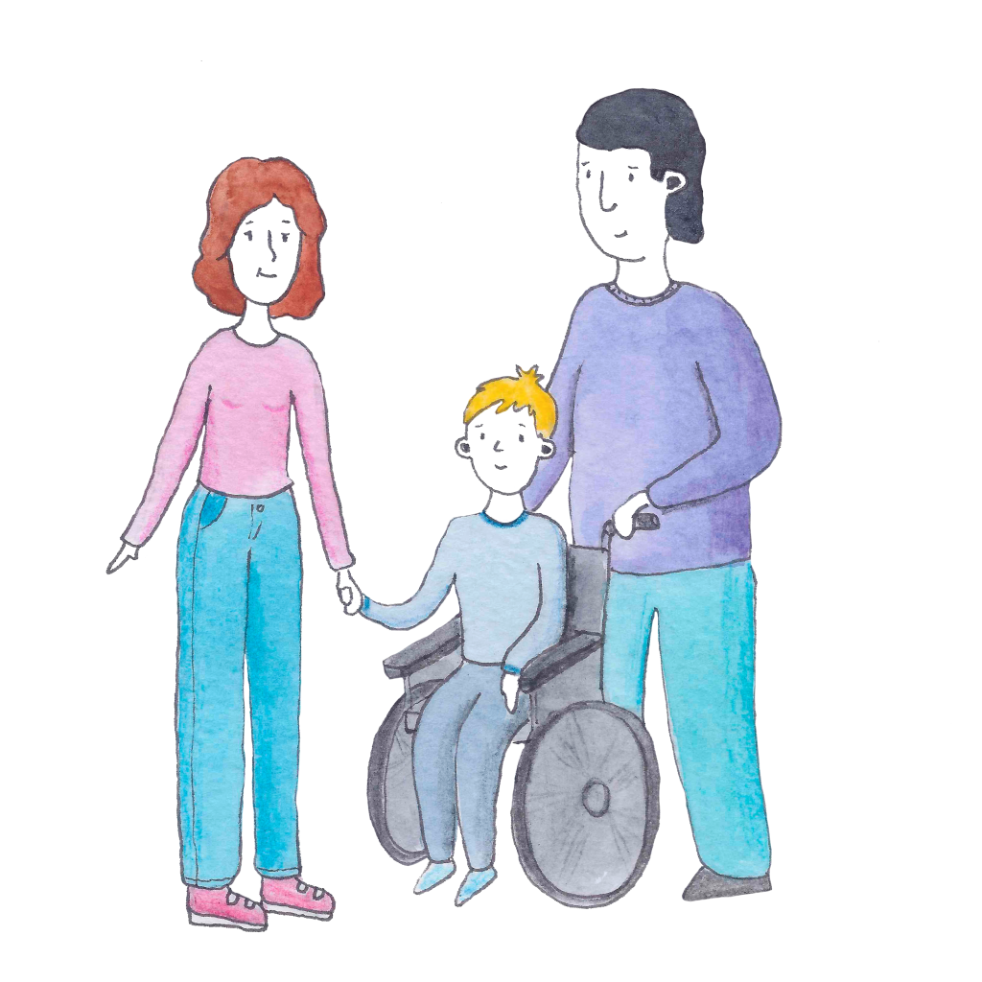
Основанный на судебном решении юридический акт, в силу которого между усыновителем и усыновленным возникают такие же права и обязанности, как между родителями и детьми (Кодекс Республики Беларусь о браке и семье)
Усыновление допускается в отношении детей, если единственный (один) или оба родителя:
▪ умерли;
▪ лишены родительских прав;
▪ дали согласие на усыновление ребенка;
▪ признаны в судебном порядке недееспособными, безвестно отсутствующими или умершими;
▪ неизвестны.
В случае разъединения братьев и сестер при усыновлении суд возлагает на усыновителя обязанность сообщать ребенку
об имеющихся у него братьях и сестрах и их местонахождении.
Усыновление допускается в отношении всех детей независимо от состояния здоровья.

Slide 8

Лица, имеющие право быть усыновителями
(Кодекс Республики Беларусь о браке и семье)
Усыновителями могут быть дееспособные лица обоего пола, за исключением:
лиц, больных хроническим алкоголизмом, наркоманией, токсикоманией;
лиц, которые по состоянию здоровья не могут быть усыновителями;
лиц, лишенных родительских прав;
бывших усыновителей, если усыновление было отменено вследствие ненадлежащего выполнения усыновителем своих обязанностей;
лиц, отстраненных от обязанностей опекуна или попечителя за ненадлежащее выполнение возложенных на них обязанностей;
лиц, имеющих судимость за умышленные преступления, а также лиц, осуждавшихся
за умышленные тяжкие или особо тяжкие преступления против человека;
лиц, дети которых были признаны нуждающимися в государственной защите в связи
с невыполнением или ненадлежащим выполнением данными лицами своих обязанностей по воспитанию и содержанию детей в соответствии с частью первой статьи 85¹ настоящего Кодекса;
лиц, не имеющих постоянного места жительства, а также жилого помещения, отвечающего установленным санитарным и техническим требованиям;
лиц, которые на момент усыновления не имеют дохода, обеспечивающего усыновляемому ребенку прожиточный минимум, установленный на территории Республики Беларусь;
супругов, один из которых признан судом недееспособным или ограниченно дееспособным.

Slide 9
Порядок подготовки документов
Сбор документов кандидатами в усыновители
Управление (отдел) образования по месту жительства
(заявление о выдаче акта обследования)
Прохождение психологической подготовки и диагностики
Оценка готовности к усыновлению, подготовка акта обследования
Постановка на учет в качестве кандидата в усыновители
(при положительном заключении)
Центр усыновления
Подбор ребенка
Подбор ребенка

Slide 10
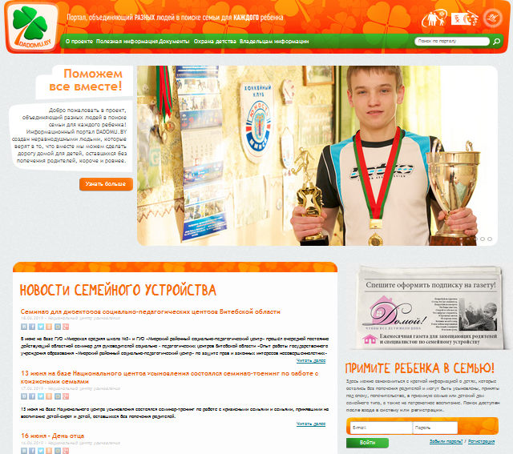
Информационный портал dadomu.by
Необходима регистрация для просмотра сведений о детях

Slide 11
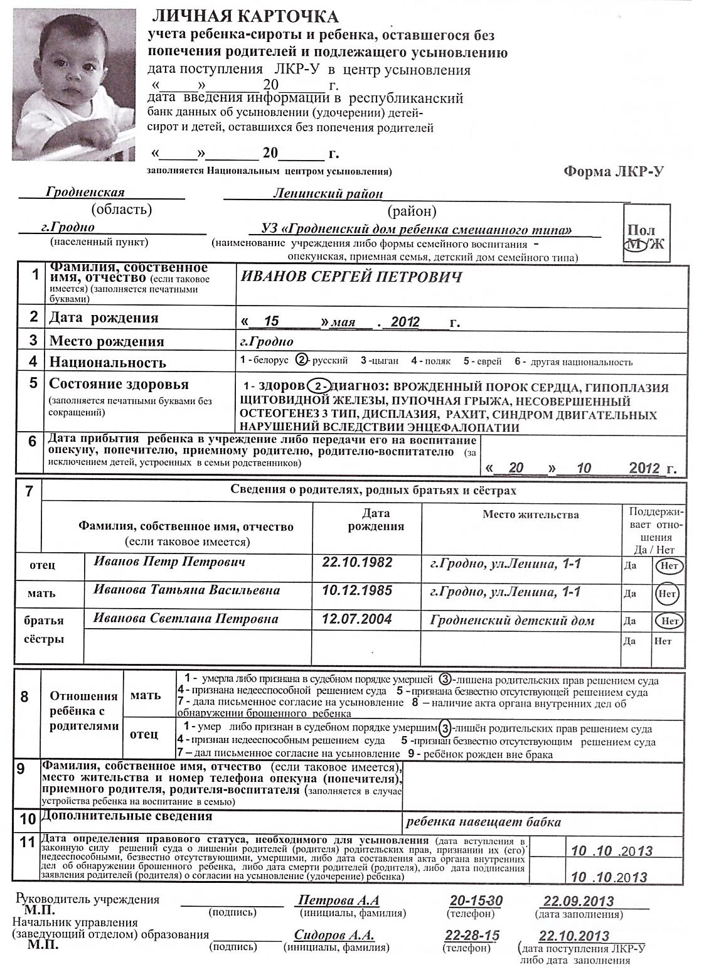
Соотнесите следующие даты:
дата рождения ребенка;
дата прибытия
в учреждение/семью;
дата определения статуса.
Обратите внимание на:
состояние здоровья;
поддерживают ли родители отношения с ребенком;
имеются ли братья/сестры.
Проанализируйте, по какой причине ребенок утратил правоотношения
с кровными родителями
Здесь может быть отражена важная информация

Slide 12

Направление на знакомство с ребенком
П.14 Положения о порядке передачи детей на усыновление (удочерение) и осуществления контроля за условиями жизни и воспитания детей в семьях усыновителей на территории Республики Беларусь, утвержденного Постановлением Совета Министров Республики Беларусь от 28.02.2006г. № 290
Направление для знакомства с ребенком действительно в течение 15 календарных дней.
Кандидаты в усыновители в срок до одного месяца со дня получения направления для знакомства с ребенком информируют Национальный центр усыновления о своем решении об усыновлении предложенного ребенка.

Slide 13

Источники информации о ребенке
Руководитель (главный врач, директор) учреждения расскажет о ребенке, руководствуясь информацией, имеющейся в личном деле, истории развития или медицинской карте
Социальный педагог, специалист по социальной работе, юрист учреждения, специалист по охране детства управления (отдела) образования по месту жительства приемной семьи, ДДСТ знают историю семьи ребенка, все его перемещения, наличие контактов с родственниками, наличие братьев, сестер
Врач-педиатр или медсестра ведут постоянное наблюдение за состоянием здоровья ребенка
Воспитатель (приемный родитель, родитель-воспитатель ДДСТ) находятся с ребенком в течение всего дня, проводят развивающие занятия, формируют навыки самообслуживания, помогают устанавливать контакты с детьми

Slide 14

Во время последующих встреч
Проводите время с ребенком для установления с ним контакта, принятия решения об усыновлении.
Полученную информацию о ребенке обязательно надо подкреплять собственными наблюдениями за ребенком
Принимайте участие в режимных моментах ребенка
Используйте возможности патронатного воспитания, если ребенок находится в интернатном учреждении

Slide 15

Если вы отказываетесь от усыновления предложенного ребенка
Если вы приняли решение усыновить предложенного ребенка
Факт отказа фиксируется в направлении на знакомство с ребенком
Сообщите о принятом решении специалисту, выдавшему направление на знакомство с ребенком
Отказ не является препятствием в получении направления
на знакомство с другим ребенком для усыновления.
Поставьте в известность опекуна ребенка
Сообщите о принятом решении специалисту, выдавшему направление на знакомство с ребенком
Посетите местный отдел или управление по образованию, предъявите специалисту свои документы, подтверждающие правоспособность к усыновлению, пригласите специалиста
на т.н. официальный контакт с ребенком.

Slide 16

Порядок передачи и учета усыновленных детей
Усыновленный ребенок передается усыновителям в сезонном комплекте одежды.
Одновременно усыновителям передаются:
свидетельство о рождении ребенка (предъявляется в отделе ЗАГС
при регистрации усыновления);
выписка (копия) из медицинских документов и копия медицинской справки
о состоянии здоровья усыновляемого ребенка;
документы об обучении (для детей школьного возраста);
документы о родителях (свидетельство о смерти, решение суда и другие документы, подтверждающие отсутствие правоотношений родителей
с ребенком);
сведения о наличии и местонахождении братьев и сестер;
опись имущества, принадлежащего ребенку, и сведения о лицах, отвечающих за его сохранность;
документ, подтверждающий наличие у ребенка жилого помещения (его части);
иные документы, имеющиеся в личном деле ребенка.

Slide 17
РЕГИСТРАЦИЯ УСЫНОВЛЕНИЯ
отдел ЗАГС по месту вынесения судом решения об усыновлении
Заявление
паспорт или иной документ, удостоверяющий личность усыновителя (усыновителей)
свидетельство о рождении ребенка
копия решения суда об усыновлении.
НОВОЕ СВИДЕТЕЛЬСТВО О РОЖДЕНИИ
отдел ЗАГС по месту рождения усыновленного ребенка, указанному в решении суда
В случае, если усыновленному ребенку изменены:
Усыновители записаны в качестве родителей
собственное имя
отчество
дата рождения
место рождения
фамилия

Slide 18
Учет усыновленных детей в управлении (отделе) образования
(до достижения совершеннолетия)
Личное дело усыновленного ребенка
Решение суда об усыновлении
Копия нового свидетельства о рождении
Выписка из лицевого счета или справка о составе семьи с места жительства усыновителей
Копия решения о назначении ежемесячных денежных выплат
Сведения о наличии и местонахождении братьев и сестер;
акты обследования условий жизни и воспитания усыновленного ребенка в семье усыновителей.
Контроль за условиями жизни и воспитания усыновленных детей в семьях усыновителей (в течение трех лет после усыновления не реже одного раза в год)
При перемене места жительства личное дело усыновленного ребенка передается в управление (отдел) образования
по новому месту жительства

Slide 19

Меры социальной (государственной) поддержки семей
ежемесячные денежные выплаты для усыновленных детей до достижения ребенком возраста 16 лет.
право на кратковременный отпуск без сохранения заработной платы сроком до 90 календарных дней в течение 6 месяцев с момента вступления в силу решения суда об усыновлении, при усыновлении детей в возрасте от 3 до 16 лет
отпуск по уходу за ребенком до достижения им возраста трех лет, если усыновленный ребенок младше 3 лет
пособие в связи с рождением ребенка, при усыновлении ребенка в возрасте
до 6 месяцев
пособие по беременности и родам на 70 календарных дней со дня усыновления, при усыновлении ребенка в возрасте до 3 месяцев
сохранение за усыновленным ребенком права на пенсию и пособия, полагающиеся ему в связи со смертью родителей, если на момент усыновления он имел такое право
другие пособия и пенсии, которые гарантированы для семей,
воспитывающих детей.

Slide 20
Особые обязанности усыновителей
сообщать ребенку об имеющихся у него братьях и сестрах, их местонахождении, а также не препятствовать общению ребенка с ними, если у усыновленного ребенка есть братья и сестры
не препятствовать посещениям семьи в течение трех лет после усыновления (удочерения) ребенка органами опеки и попечительства
с целью осуществления контроля за условиями его жизни и воспитания
в случае перемены места жительства сообщать об этом органам опеки и попечительства в месячный срок до планируемой даты перемены места жительства.

Slide 21
Согласие ребенка и его законных представителей на усыновление
Согласие ребенка
Получение согласия ребенка на усыновление является обязательным, если он достиг десятилетнего возраста.
Согласие родителей ребенка
Для усыновления ребенка необходимо согласие его родителей.
Согласие родителей на усыновление не требуется в случае, если они:
▪ неизвестны;
▪ лишены родительских прав;
▪ признаны судом недееспособными;
▪ признаны судом безвестно отсутствующими либо умершими.
Согласие опекуна, попечителя ребенка
Для усыновления детей-сирот, детей, оставшихся без попечения родителей, необходимо также согласие лиц, которые несут ответственность за его содержание и воспитание, являясь его опекуном (попечителем).

Slide 22
Изменение данных ребенка при усыновлении
Разрешается изменение фамилии, собственного имени, отчества усыновленного ребенка, если усыновители выражают такую просьбу, в противном случае за ребенком сохраняется его собственное имя, отчество и фамилия.
При усыновлении ребенка лицом, не состоящим в браке, запись акта о рождении усыновленного ребенка сведения
о фамилии матери (отца) вносятся по фамилии усыновителя, а собственное имя и отчество матери (отца) усыновленного ребенка записываются по указанию усыновителя.
Об изменении фамилии, собственного имени, отчества, даты и (или) места рождения усыновленного ребенка, а также внесении сведений об усыновителях в запись акта
о рождении в качестве родителей усыновленного ими ребенка указывается в решении суда о его усыновлении.

Slide 23
Правовые последствия усыновления
Усыновленные дети и их потомство по отношению к усыновителям и их родственникам, а усыновители и их родственники по отношению к усыновленным детям и их потомству приравниваются в личных неимущественных и имущественных правах и обязанностях к родственникам по происхождению.
Усыновители являются законными представителями несовершеннолетнего усыновленного ребенка и выступают в защиту его прав и интересов в отношениях с любыми физическими и юридическими лицами без специальных полномочий.
Усыновители несут ответственность за вред, причиненный несовершеннолетним усыновленным ребенком, в соответствии
с действующим законодательством Республики Беларусь.
Усыновленные дети утрачивают личные неимущественные
и имущественные права и освобождаются от обязанностей
по отношению к своим биологическим родителям (своим родственникам).

Slide 24
Отмена усыновления
Кодекс Республики Беларусь о браке и семье
Усыновление ребенка может быть отменено в случае, если усыновители:
признаны недееспособными или ограниченно дееспособными;
являются больными хроническим алкоголизмом, наркоманией, токсикоманией;
уклоняются от воспитания и (или) содержания ребенка;
злоупотребляют родительскими правами и (или) жестоко обращаются
с усыновленным ребенком;
ведут аморальный образ жизни, что оказывает вредное воздействие
на усыновленного ребенка.
Усыновление ребенка также может быть отменено в иных случаях, предусмотренных частью первой статьи 125 настоящего Кодекса, если это необходимо для защиты прав и законных интересов ребенка. При этом должно учитываться желание ребенка, достигшего десяти лет.
Лица, обладающие правом требовать отмены усыновления
Правом требовать отмены усыновления ребенка обладают его родители, усыновители ребенка, усыновленный ребенок, достигший четырнадцати лет, орган опеки и попечительства, прокурор, а по делам о международном усыновлении – также Национальный центр усыновления.

Slide 25
Отмена усыновления
Статья 140. Последствия отмены усыновления
При отмене судом усыновления ребенка взаимные права и обязанности усыновленного ребенка и усыновителей (родственников усыновителей) прекращаются и восстанавливаются взаимные права и обязанности ребенка
и его родителей (его родственников), если этого требуют интересы ребенка.
При отмене усыновления ребенок по решению суда передается родителям. При отсутствии родителей, а также если передача ребенка родителям противоречит его интересам, ребенок передается на попечение органа опеки и попечительства.
Суд также решает вопрос, сохраняются ли за ребенком присвоенные ему в связи с его усыновлением собственное имя, отчество и фамилия, дата и место рождения.
Изменение собственного имени, отчества, фамилии, даты и (или) места рождения ребенка, достигшего десяти лет, возможно только с его согласия.
Суд, исходя из интересов ребенка, вправе обязать бывшего усыновителя выплачивать средства на содержание ребенка в соответствии с главой 11 настоящего Кодекса.
Кодекс Республики Беларусь о браке и семье

Slide 26
Поддержка
и помощь семьям усыновителей
Национальный центр усыновления
Социально-педагогический центр
Местный орган опеки
и попечительства
тренинги родительских компетенций
специальные интернет-сообщества
интерактивные клубы усыновителей
консультации специалистов

Slide 27



Slide 28


